Slide 1
Notes:
<número>

Slide 2
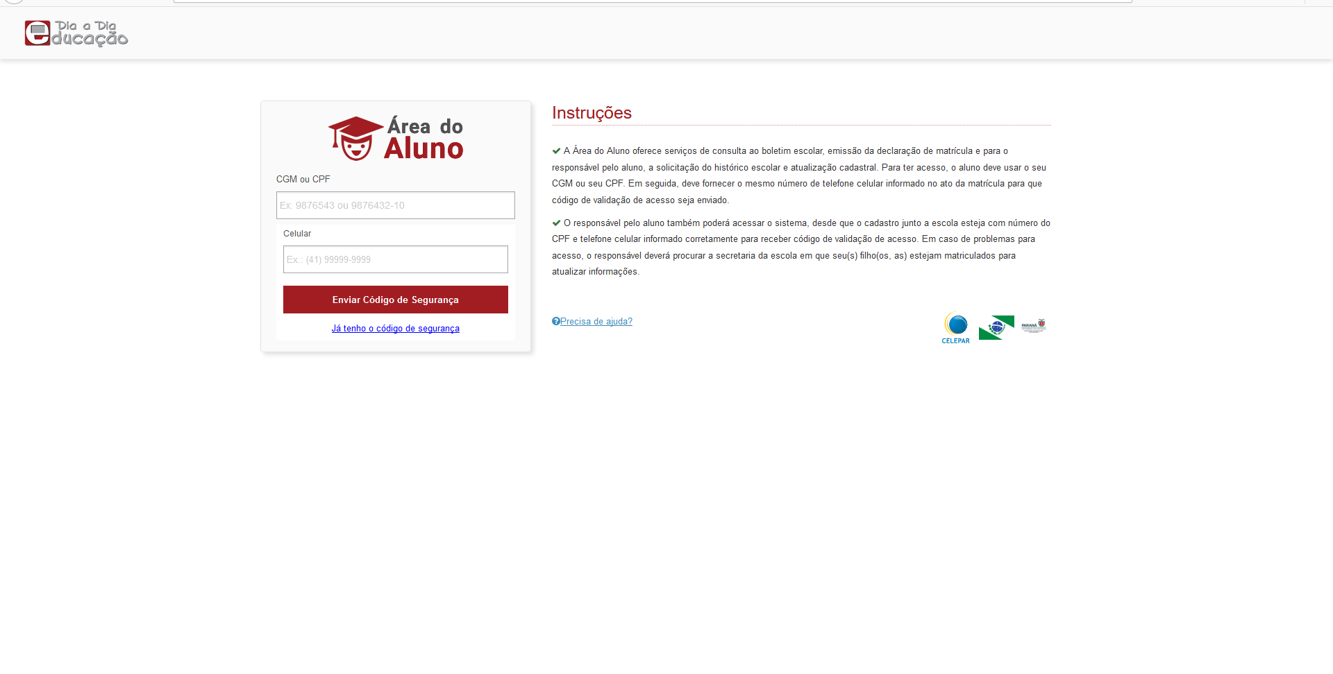
Matrículas Online

Slide 3
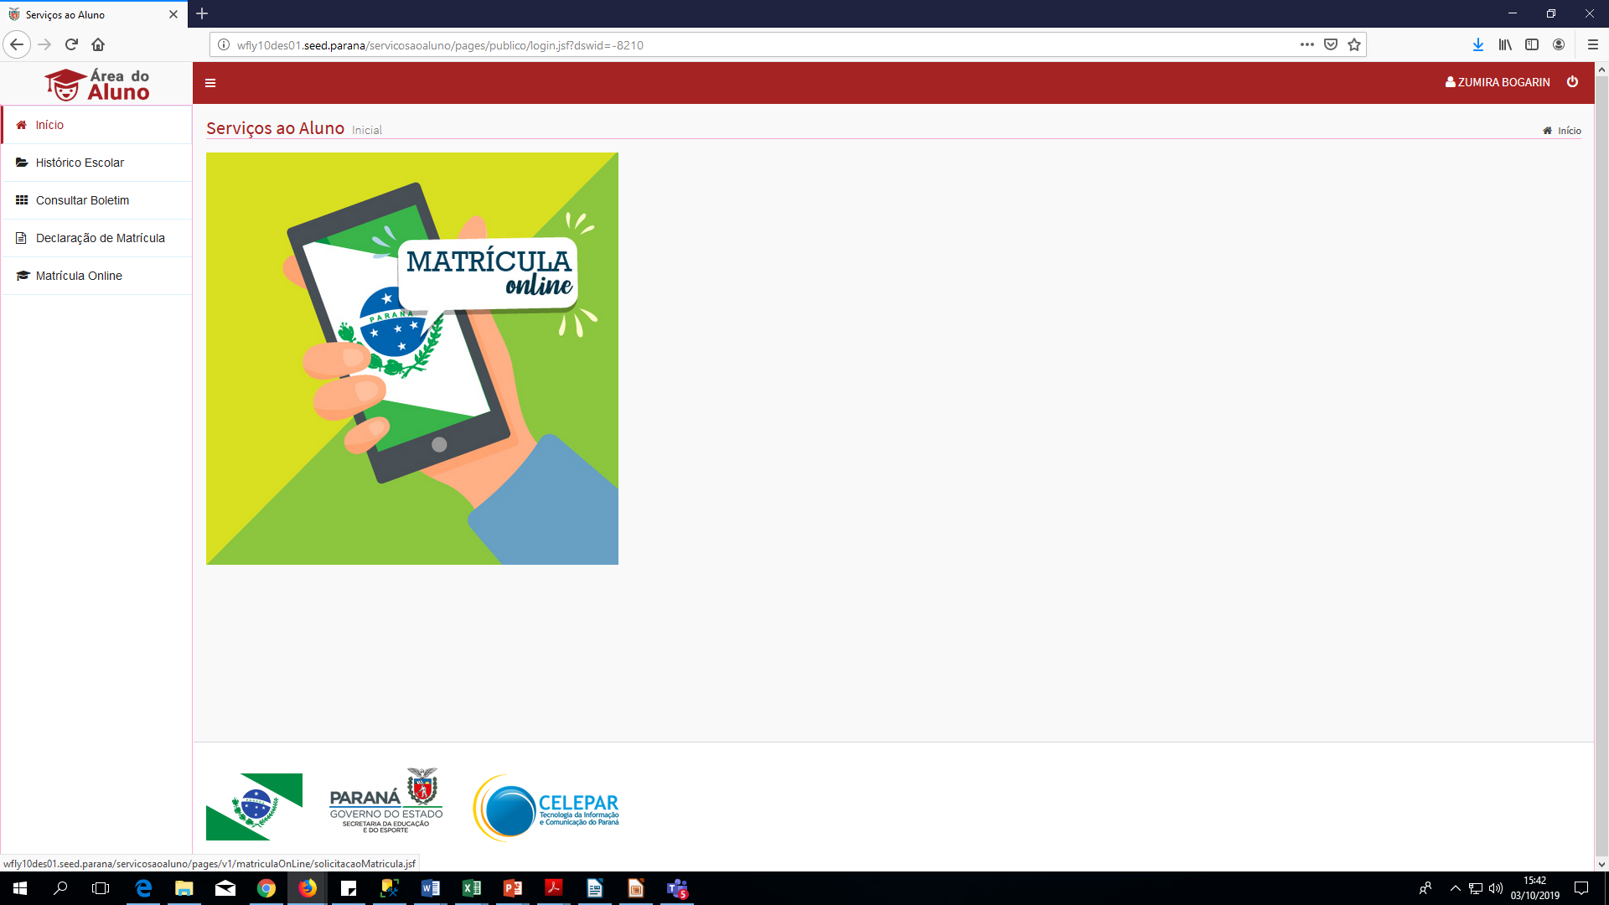
Matrículas Online

Slide 4
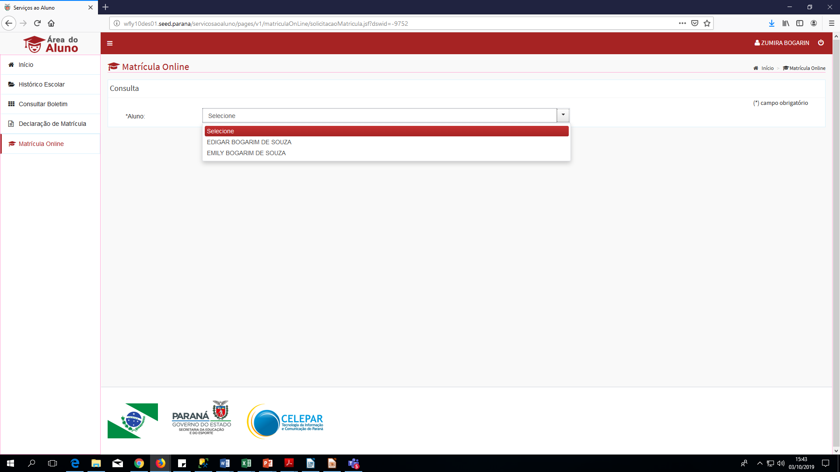
Matrículas Online

Slide 5
Matrículas Online

Slide 6
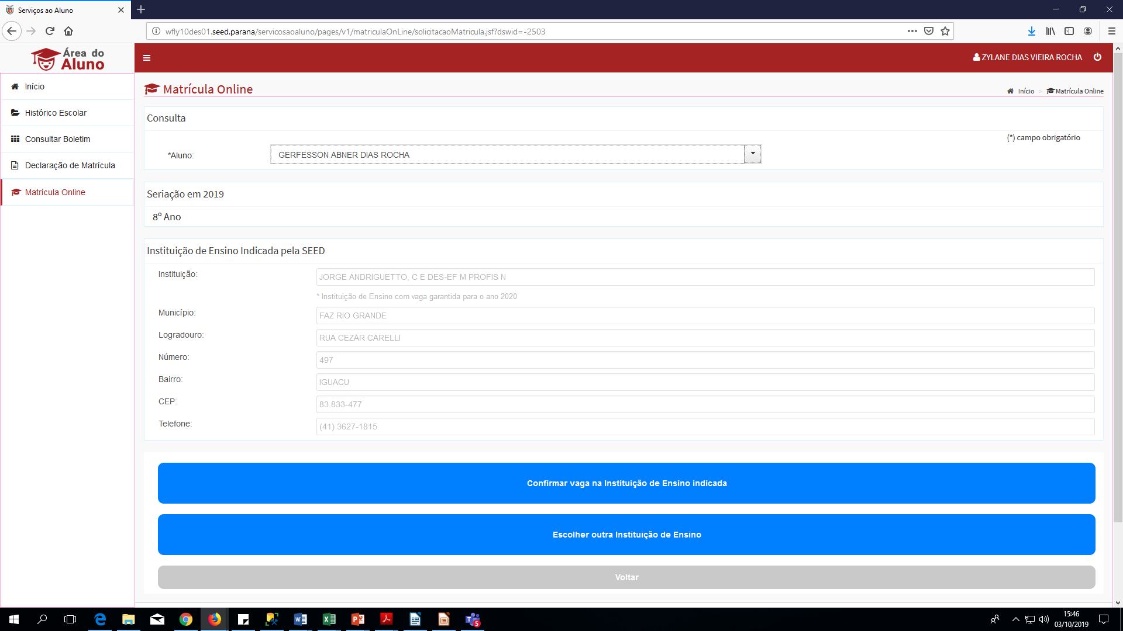
Matrículas Online

Slide 7
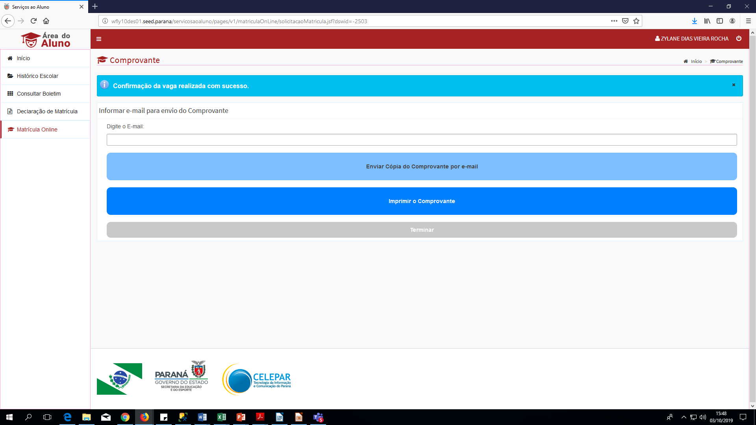
Matrículas Online

Slide 8
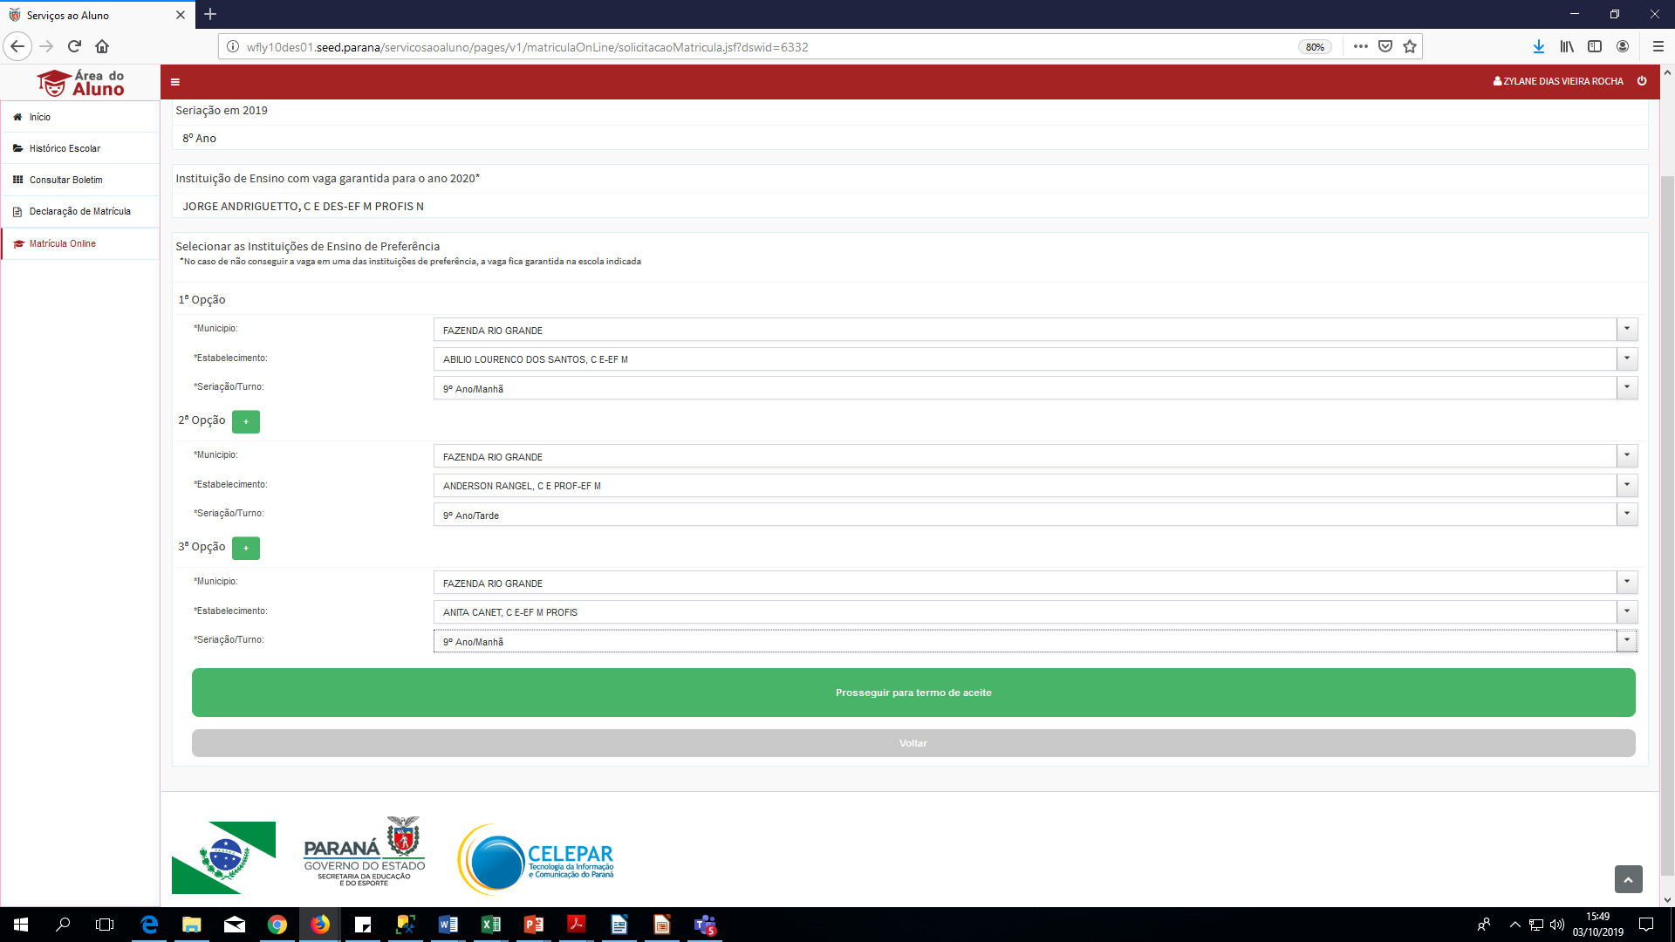
Matrículas Online

Slide 9
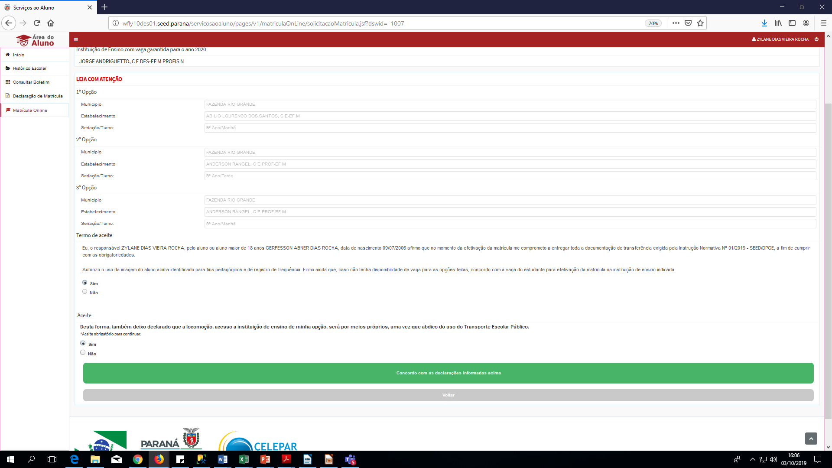
Matrículas Online

Slide 10
Matrículas Online
Confirmação de vaga
21/10 a 1º/11
Início do cadastro de espera de vagas - CEVE
21/10
Abertura de novas turmas
04/11 a 22/11
Etapas-chave
Processamento do resultado CEVE
25/11 a 29/11
Divulgação do resultado
02/12
Matrícula inicial e
rematrícula
Matrícula inicial e
continuidades
On-line ou
presencial
On-line (até 01/11/19) e presencial

